Slide 1

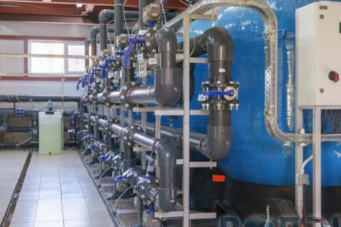


Проект «ВОДЭКО» - удаленное внедрение 1С:ERP
Управленческий и регламентированный учет в единой системе с сохранением типового функционала
Макарова Клавдия
makarova@softbalance.ru
+7 (812) 325-44-00
sb-vnedr.ru
Руководитель консалтингового направления,
ГК «СофтБаланс»

Slide 2

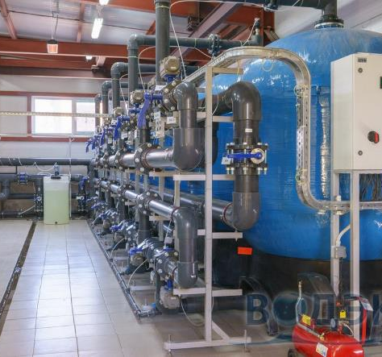
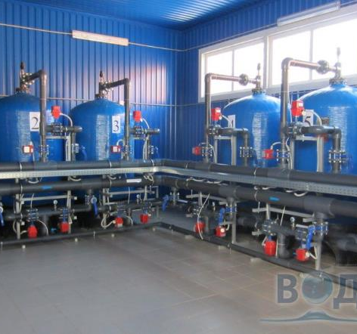
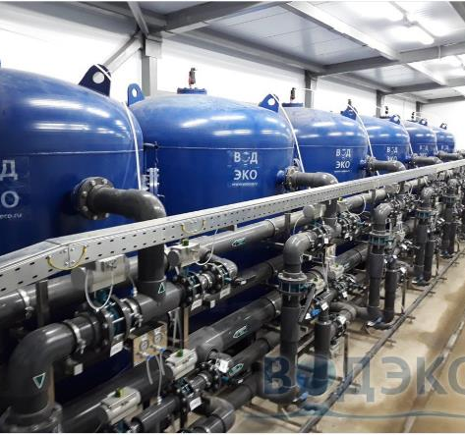
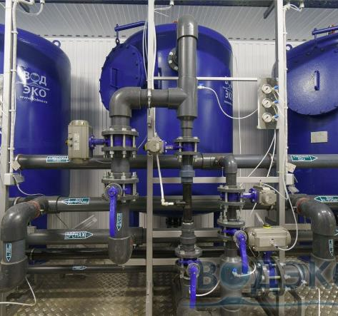
Компания «ВОДЭКО»
одна из ведущих российских компаний, представляющих на российском рынке и рынках ближнего зарубежья системы водоочистки, оборудование водоподготовки и комплектующих ведущих зарубежных производителей, таких как
  Arkal(Израиль),
  Pentair Water (Fleck (Франция)),
  Siata (Италия),
  Purolite (Великобритания)

Slide 3
Направления «ВОДЭКО»
Водоподготовка в промышленности:
  Система охлаждения;
  Подготовка питьевой воды;
  Водоподготовка для химических и гальванических производств;
  Химподготовка для котельных;
Хозяйственно-питьевое водоснабжение:
  Муниципальное водоснабжение;
  Объекты социально-бытового назначения;
Очистка сточных вод;
Индивидуальные системы очистки воды.

Slide 4

Точка старта проекта
1С:Управление торговлей ред. 10 – 1С:Управление торговлей ред. 11 – 1С:ERP c 01.01.2019
Отдельно учет в 1С:Бухгалтерии и 1С:ЗУП;
В начале 2019 года смена главного бухгалтера;
Необходимость автоматизации производства;
Необходимость постановки управленческого учета.

Slide 5

Сложности на старте
Горячее время по загруженности специалистов;
Апгрейд на 1С:УТ 11 и 1С:ERP проводился Заказчиком без понимания идеологии системы;
Уже заведены остатки и ведется учет за 1 квартал 2019;
Нужно срочно помочь сдать регламентированную отчетность за 1 квартал 2019;
Территориально клиент находится в Москве.

Slide 6

Методологическая поддержка
Экспресс-моделирование:
  Сквозной пример от Заказа до отчетности;
  Варианты учета по направлениям деятельности, статьям затрат;
  Учет себестоимости Заказа;
  Поиск компромисса ведения в одной системе управленческого и регламентированного учета.

Slide 7

Что предпринято на старте
Обучение по производству;
Экспресс-моделирование с топами, акцент на НСИ и основной контур оперативного учета;
Работа с рисками на постоянной основе;
Экспертный подход;
Анализ ведения и настройки учета;
Статус-конференции по 2 раза в неделю.

Slide 8
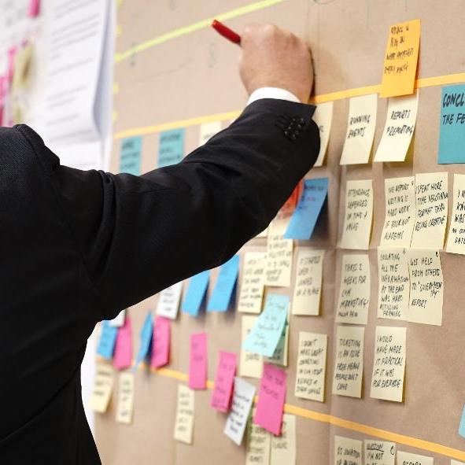
Результаты отчетности
1 квартала 2019
Анализ систем показал, что Заказчик изначально некорректно их настроил, и это повлияло на обмен.
Специалисты исправили ошибки.
Отчетность была сдана день в день.

Slide 9

Изменение запроса по проекту
Май 2019 – изменения в штате, появился специалист, заинтересованный в 1С:ERP в части регламентированного учета;
Перевод бухгалтерского и зарплатного контура в 1С:ERP;
Отчетность за 2-3 квартал из 1С:ERP;
С 4 квартала Заказчик работает с минимальными обращениями в команду Консалтингового направления СофтБаланс, но проводятся статус-конференции по состоянию дел у Заказчика.

Slide 10

Инструменты
Программные:
  Redmine;
  Паспорт проекта;
Методологическая проработка учета в ERP:
  13 специалистов на поддержки проекта;
  Экспресс-моделирование;
Экспертный подход:
  Риск-менеджмент;
  Передача знаний проектной команде заказчика.

Slide 11

Результаты
Управленческий и регламентированный учет в одной системе;
Анализ себестоимости заказа;
Оптимизация ведения производственных операций;
Минимальные доработки (пару отчетов и подписок на события);
Длительность проекта март 2019 – октябрь 2019.

Slide 12
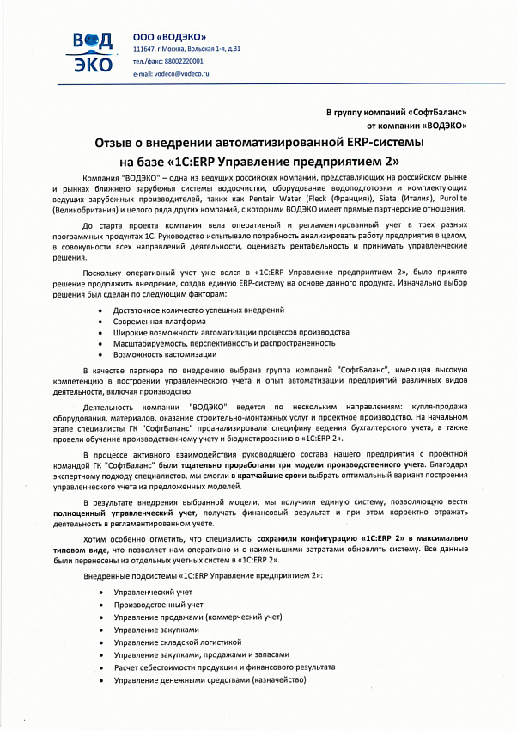
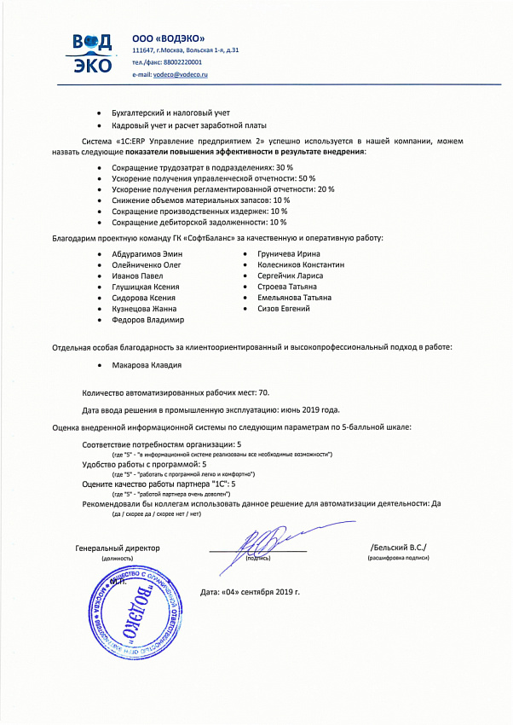

Slide 13
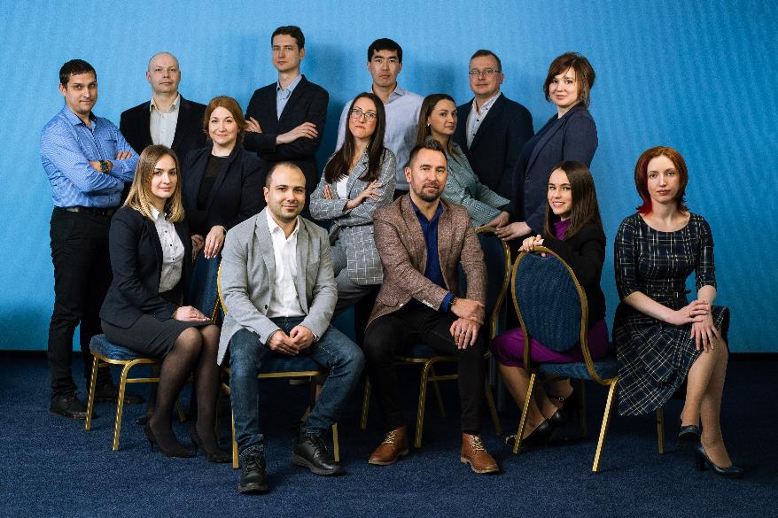
Состав проектной команды
Состав проектной команды СБ:
  Руководитель корпоративных проектов – 1;
  Бизнес-архитектор, эксперт – 2;
  Технический руководитель проекта – 1;
  Аналитики, консультанты – 7;
  Программисты – 2.
Состав проектной команды Заказчика:
  Команда, принимающая управленческие решения – 4;
  Пользователей в системе – более 70.

Slide 14

Факторы успеха проекта
Взаимозаменяемые специалисты;
Регулярные статус-конференции и работа с рисками;
Выделенные дни первой линии поддержки;
Прямое общение с собственниками бизнеса.

Slide 15
Спасибо за внимание!
Макарова Клавдия
Руководитель консалтингового направления,
ГК «СофтБаланс»
makarova@softbalance.ru
+7 (812) 325-40-45

